Slide 1
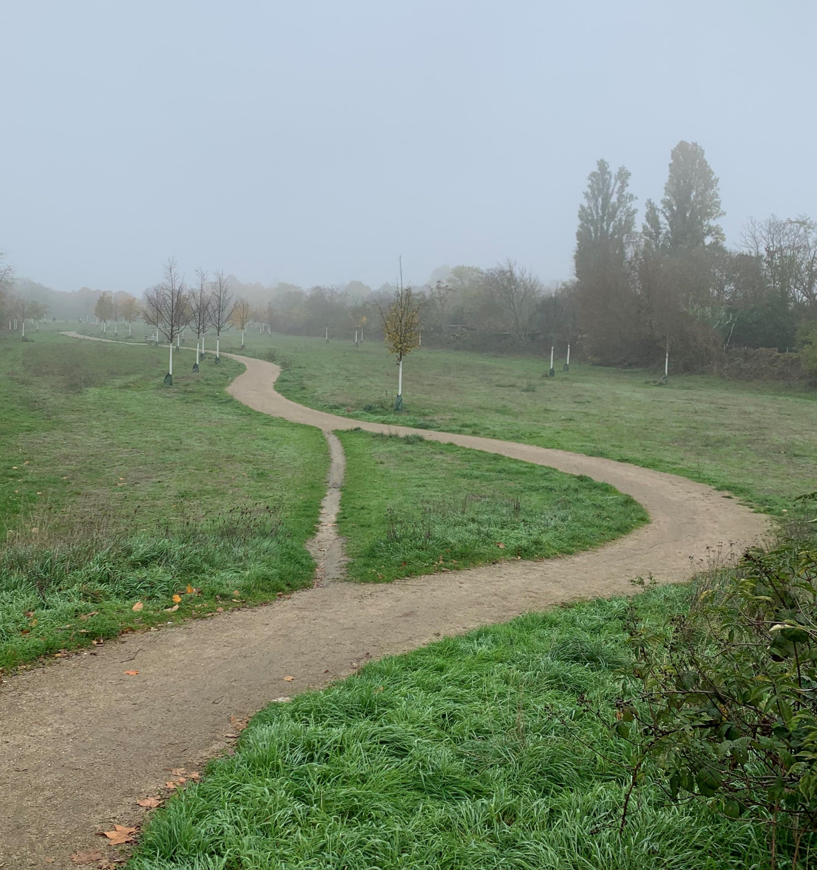
УКРАЇНСЬКИЙ
SHORTCUT
УКРАЇНА
ІНШІ КРАЇНИ

Slide 2
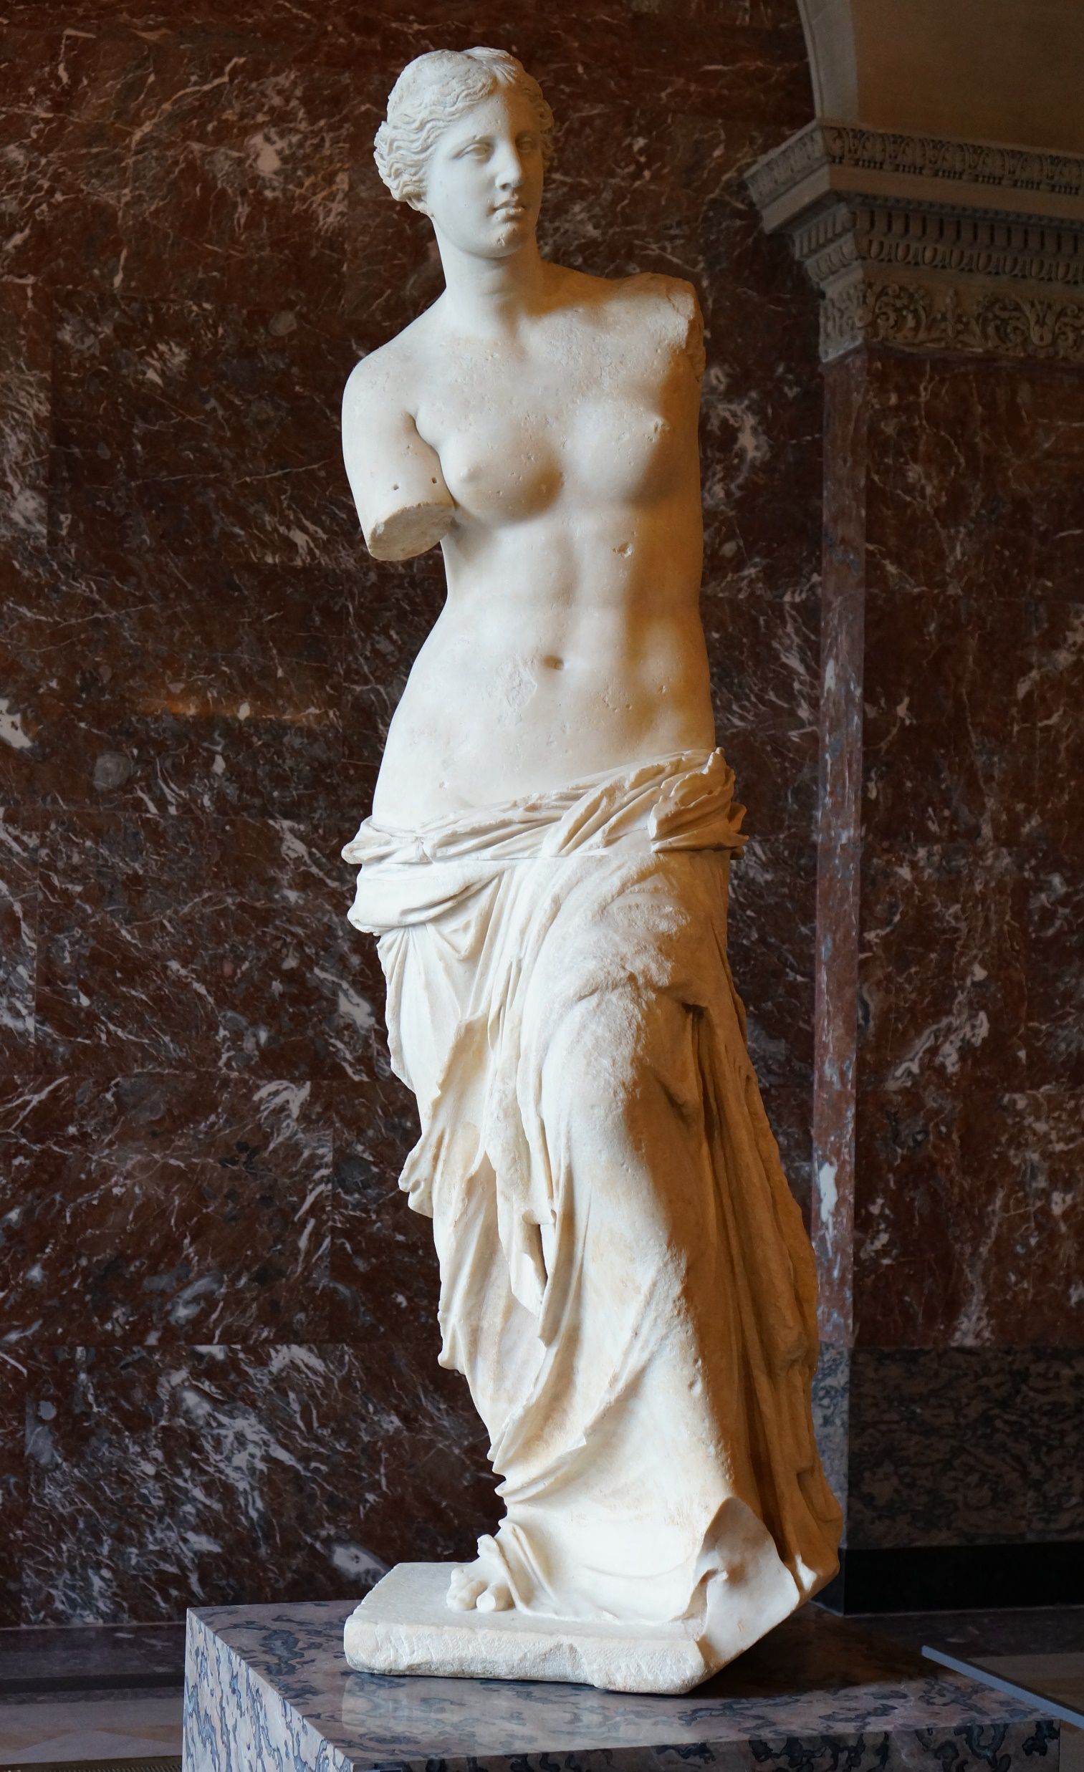
В ПОШУКАХ
ІДЕАЛУ

